Slide 1

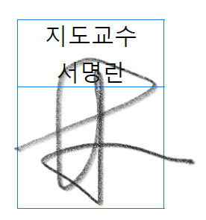
T7 김동현 이승찬 최재원 (임형석 교수님)
TANNAE
알고리즘 기반 신규 교통 서비스 모바일 애플리케이션

Slide 2
01
프로젝트 개요
TANNAE
TAXI

Slide 3
01
프로젝트 개요
B
S2
USER
TAXI
TANNAE
A
A
\ 10,000
\ 8,000
S1
D1
B
\ 8,000
\ 4,000
Total
\ 18,000
\ 12,000
D2

Slide 4
02
개발 목표
경제적 이익
대중교통 활성화
탑승자의 경제적 이익
교통량 완화
운전자의 경제적 이익
환경 개선

Slide 5
03
요구사항 목록
계정
로그인
이용
기록
운전
탑승
결제
운전자
탑승자
회원가입
회원탈퇴
QnA
사용
FAQ
배차
요청
차량
선택
차량
정보
요청
확인
운행
여부
운전
결제
평가
탑승
결제
평가
충전
사용자
결제
분실
물건
계정
찾기
계정
수정

Slide 6
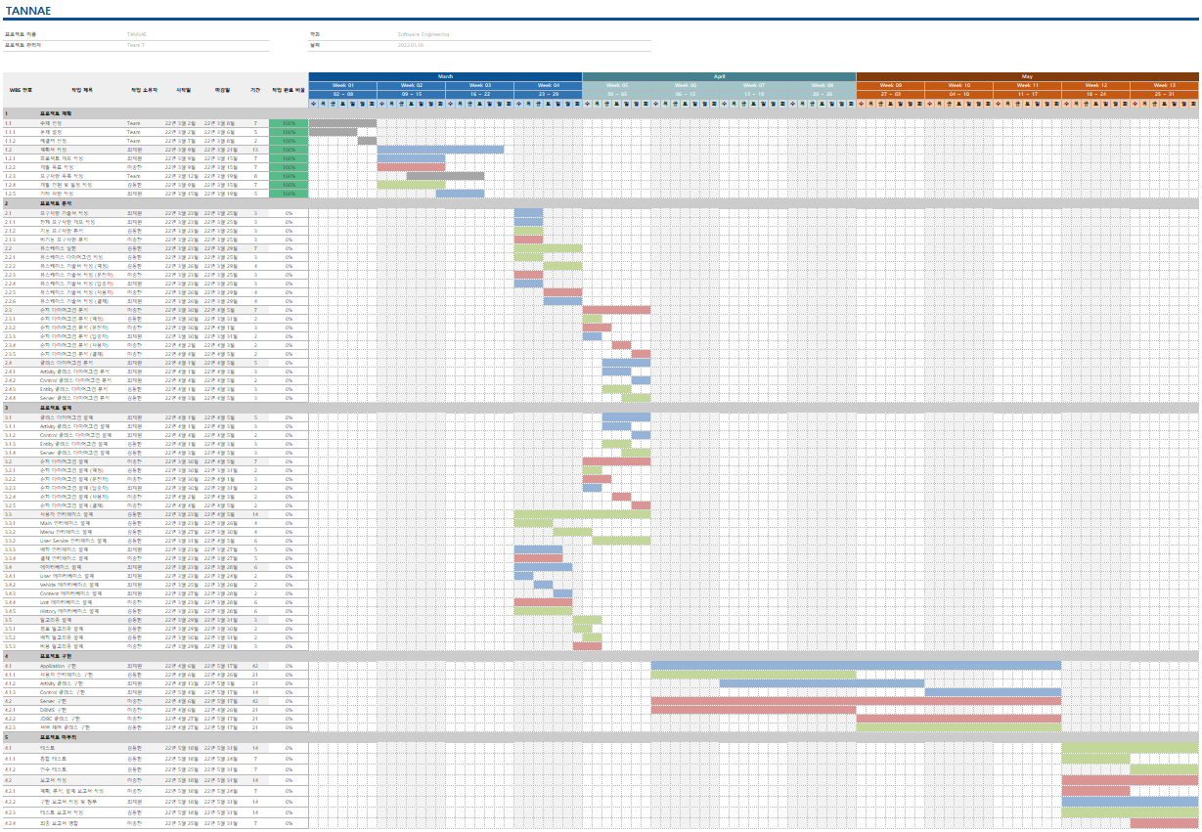



04
개발 인원 및 일정
김동현
이승찬
최재원

Slide 7
T7 - TANNAE
Thank You
Comprehensive Software Engineering Project – Capstone Design

